Slide 1
Úcta k životu I.
Nezabiješ!

Slide 2
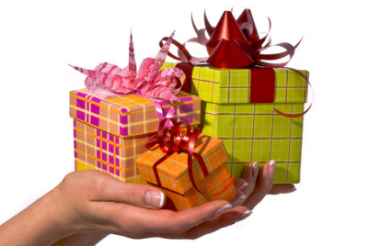
Dostali ste už niekedy nejaký dar?
Kedy?
Od koho?
Koho si ty obdaroval?

Slide 3
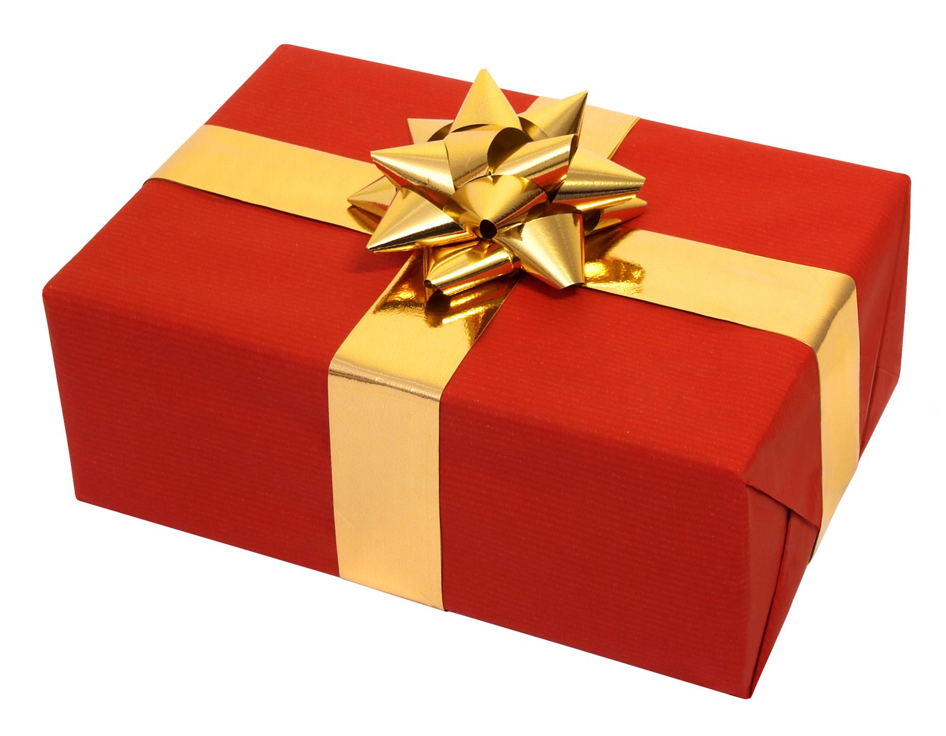
Dar
Je to niečo dané inej osobe alebo spoločnosti bez protihodnoty a bez vedľajšieho úmyslu zaviazať si toho, komu ten dar dávame.

Slide 4
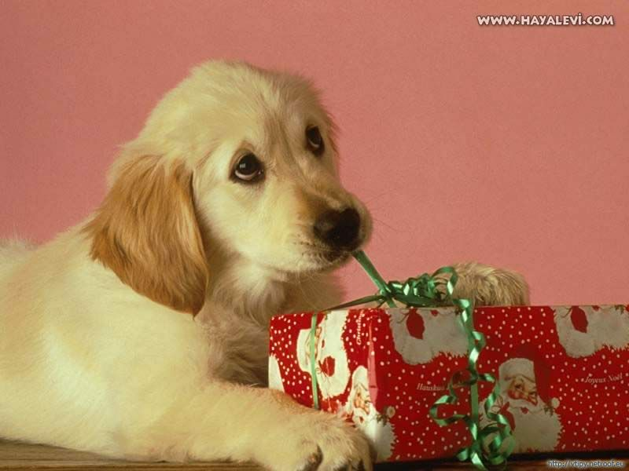
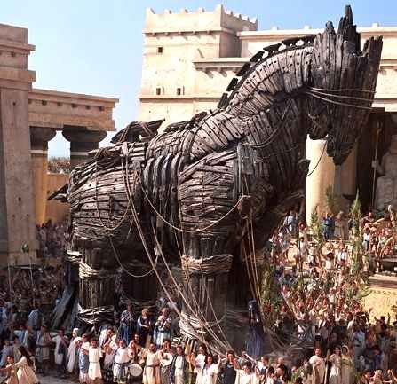
Dar môže byť....
dobrý
zlý

Slide 5
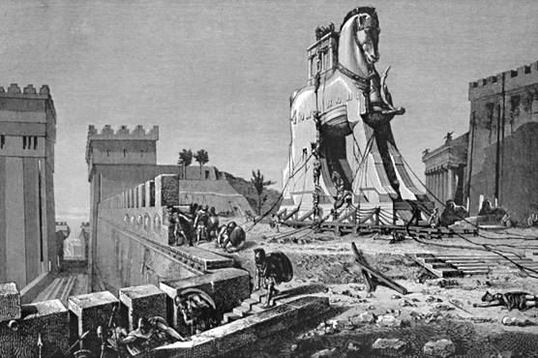
Trojský kôň
Navonok pekný a lákavý, ale...

Slide 6
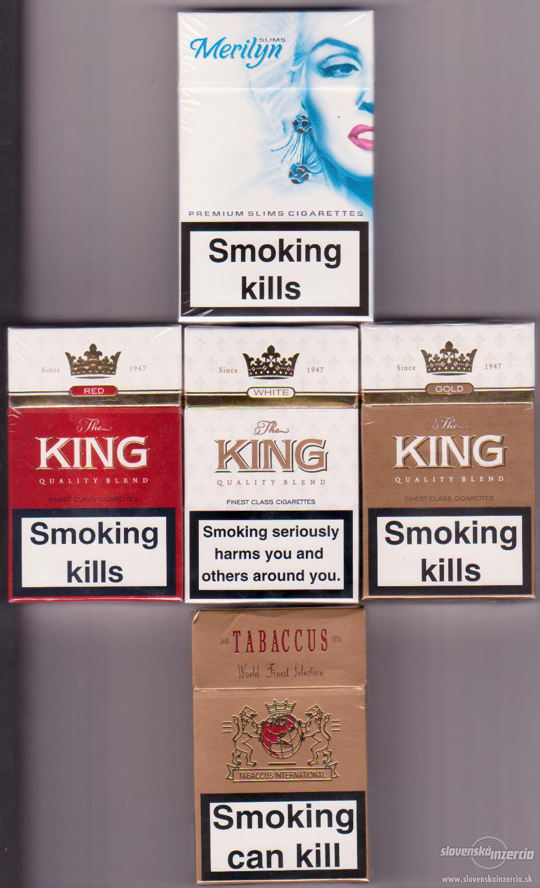
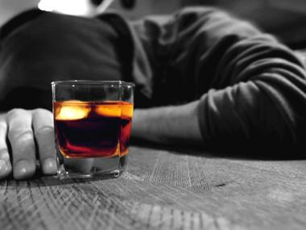
„Pekné“ pokušenie
cigarety
alkohol

Slide 7
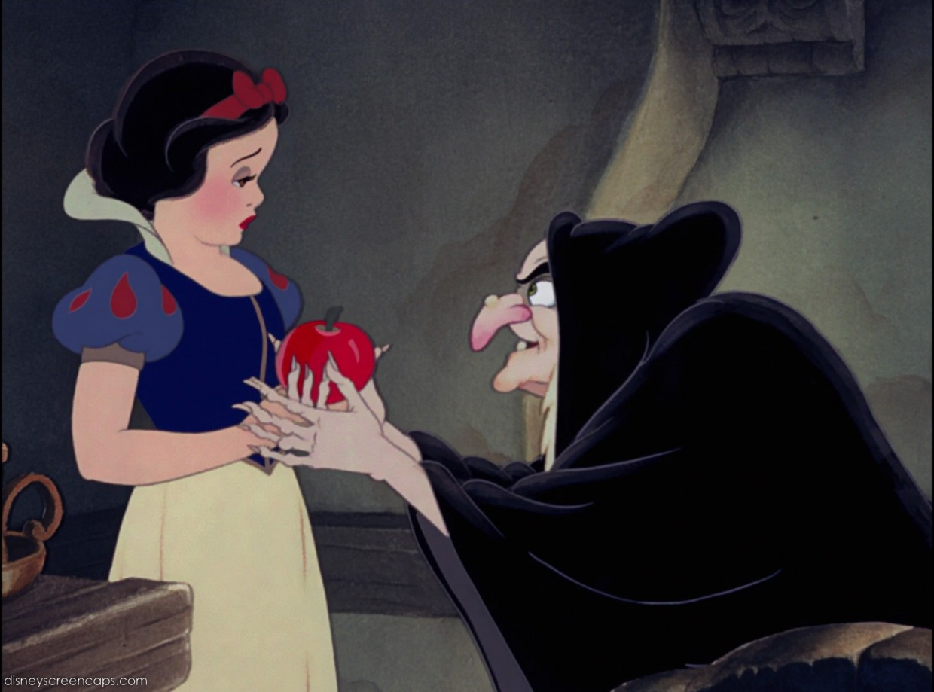
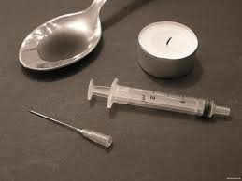
„Pekné“ pokušenie
falošné priateľstvo
drogy

Slide 8
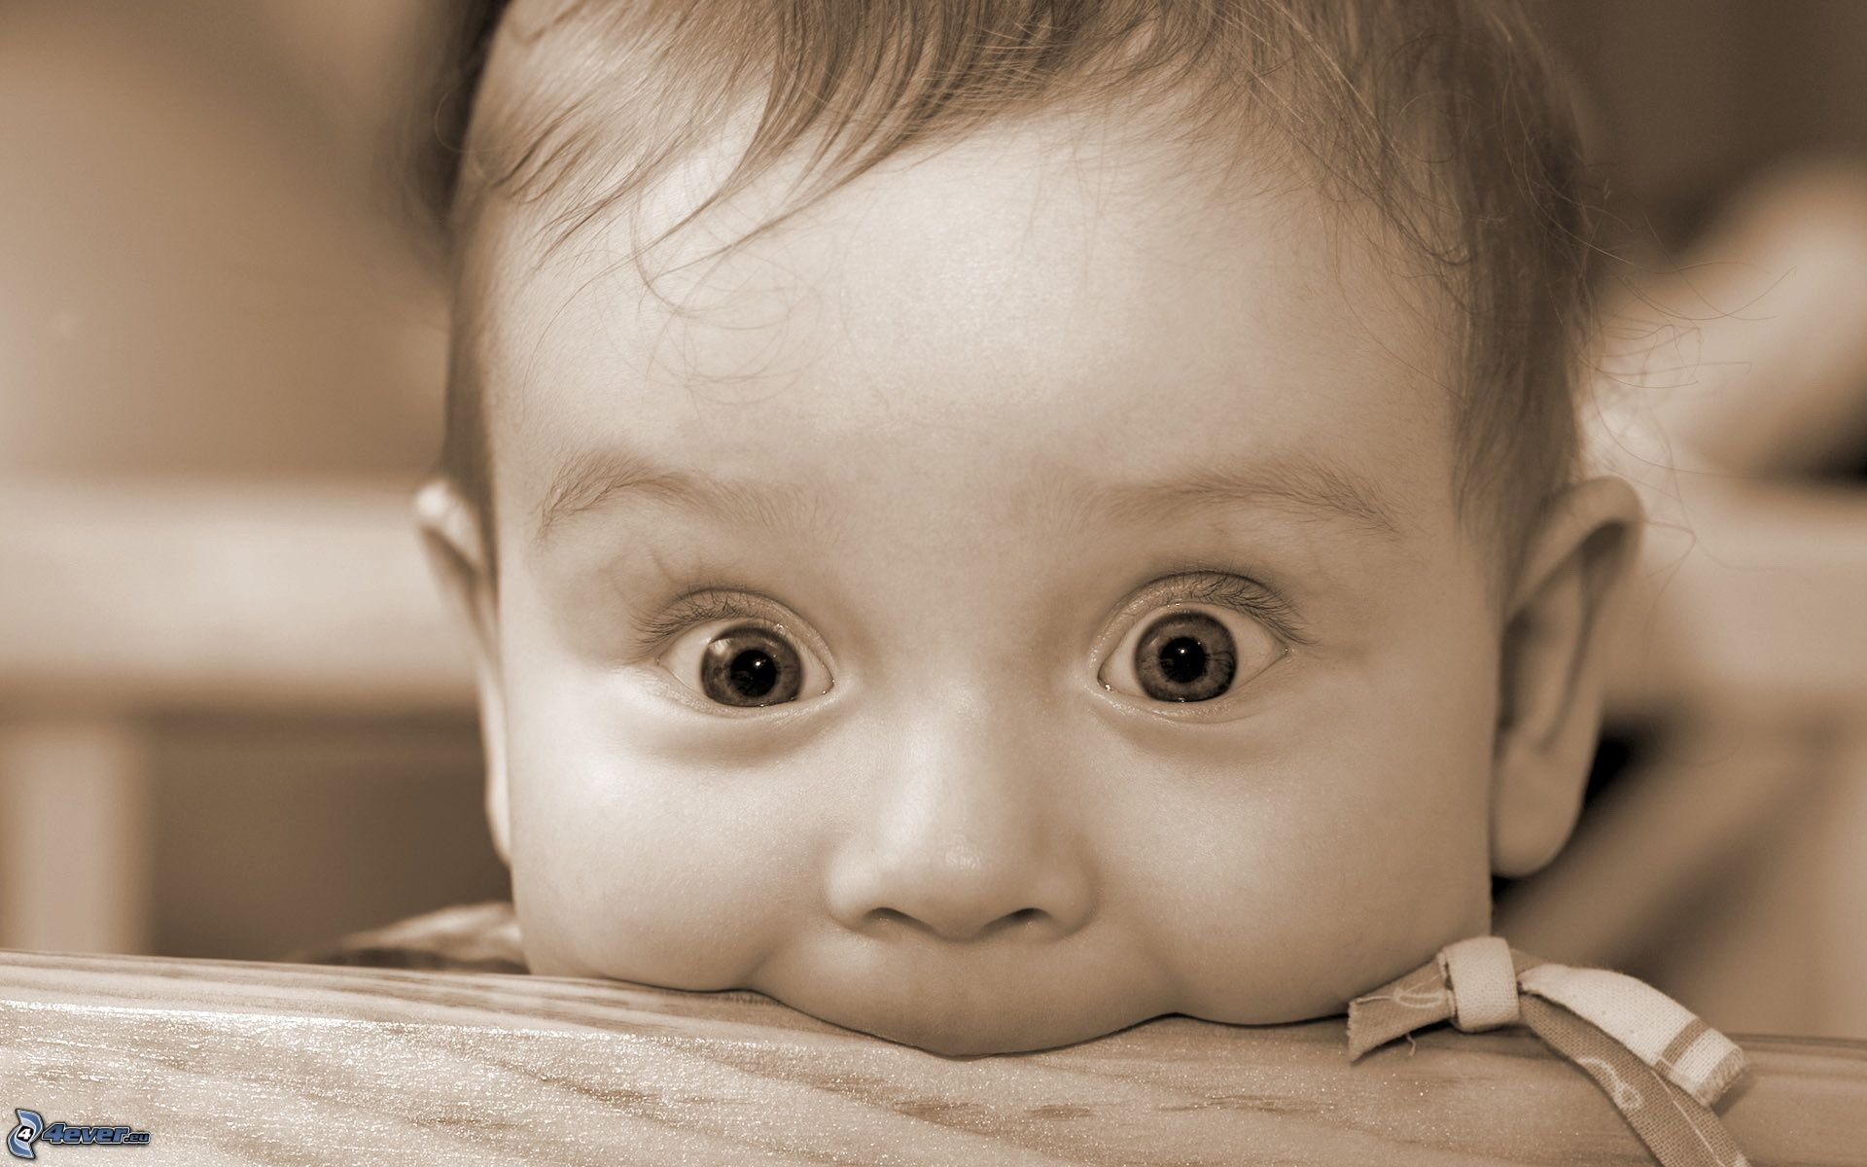
Darom je aj...
Život
Viera

Slide 9
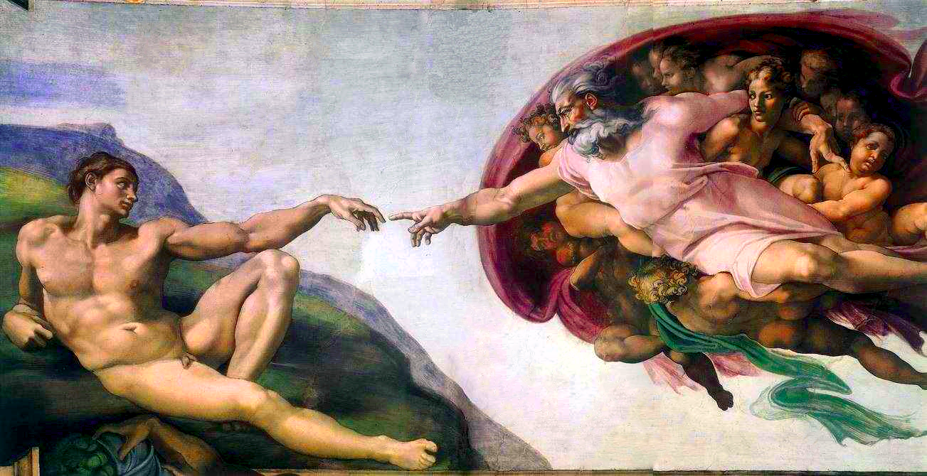
Pán Boh je darcom života

Slide 10
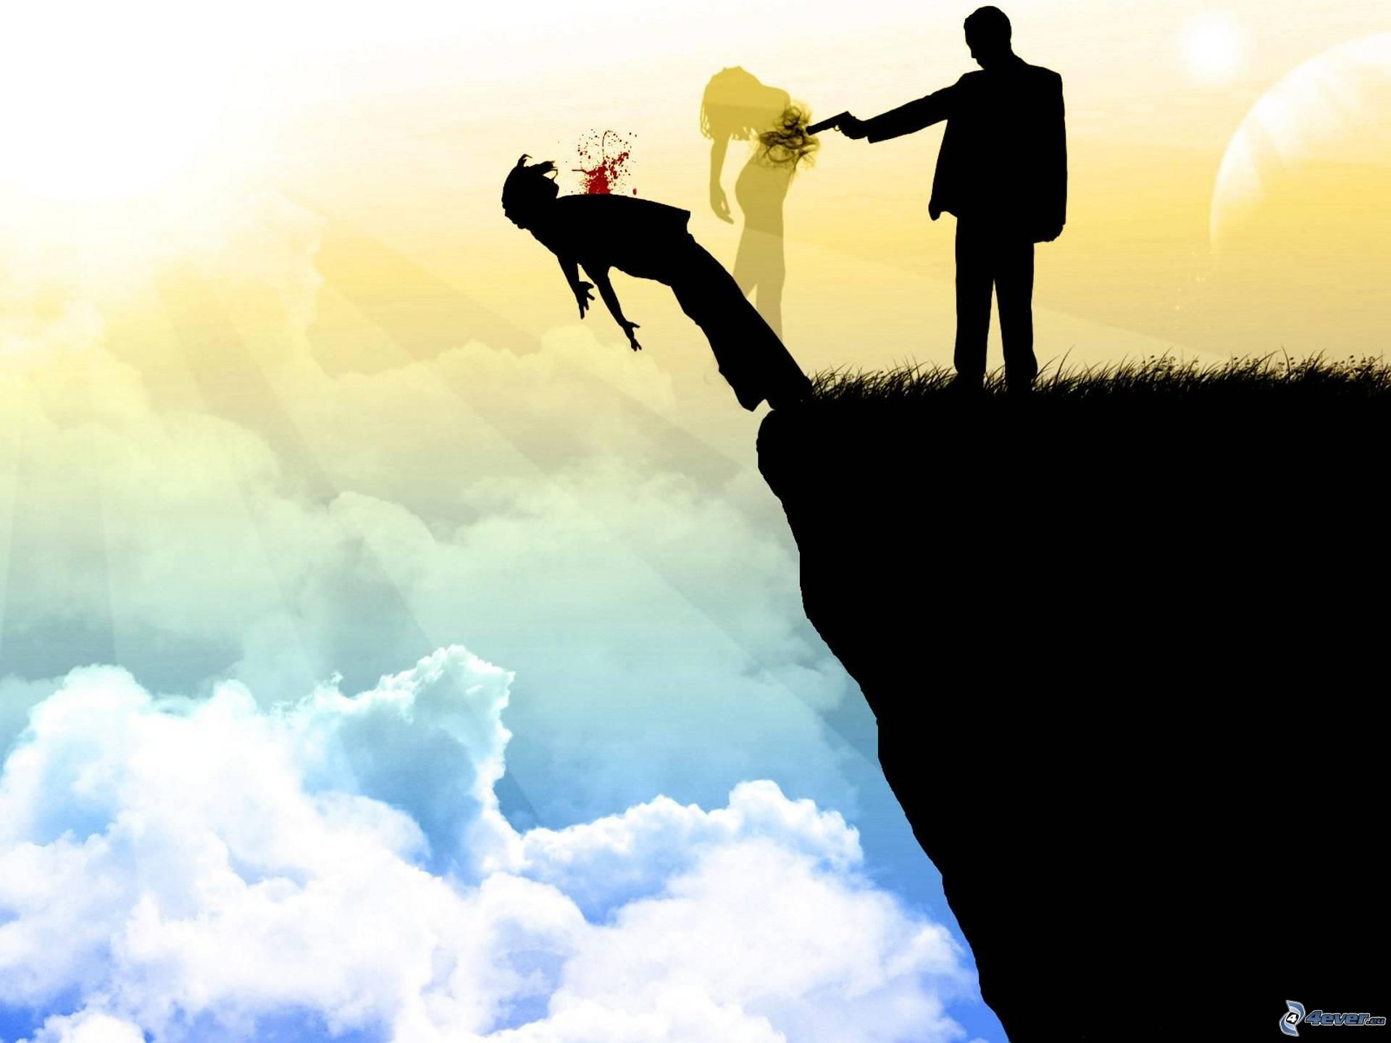
Nezabiješ! – Nezavraždíš!
Božie prikázanie

Slide 11
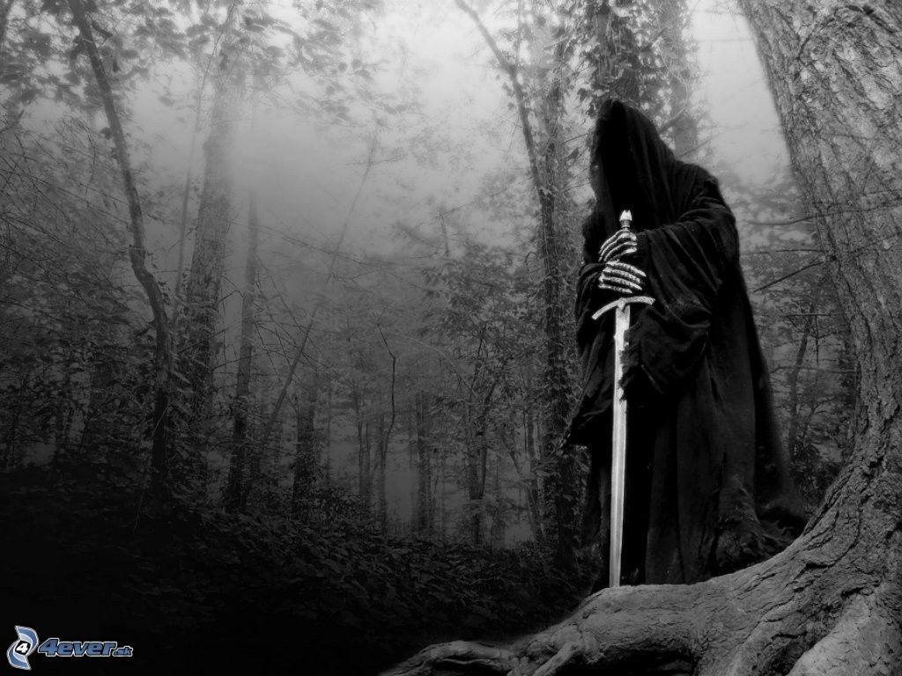
smrť
Je súčasťou života

Slide 12
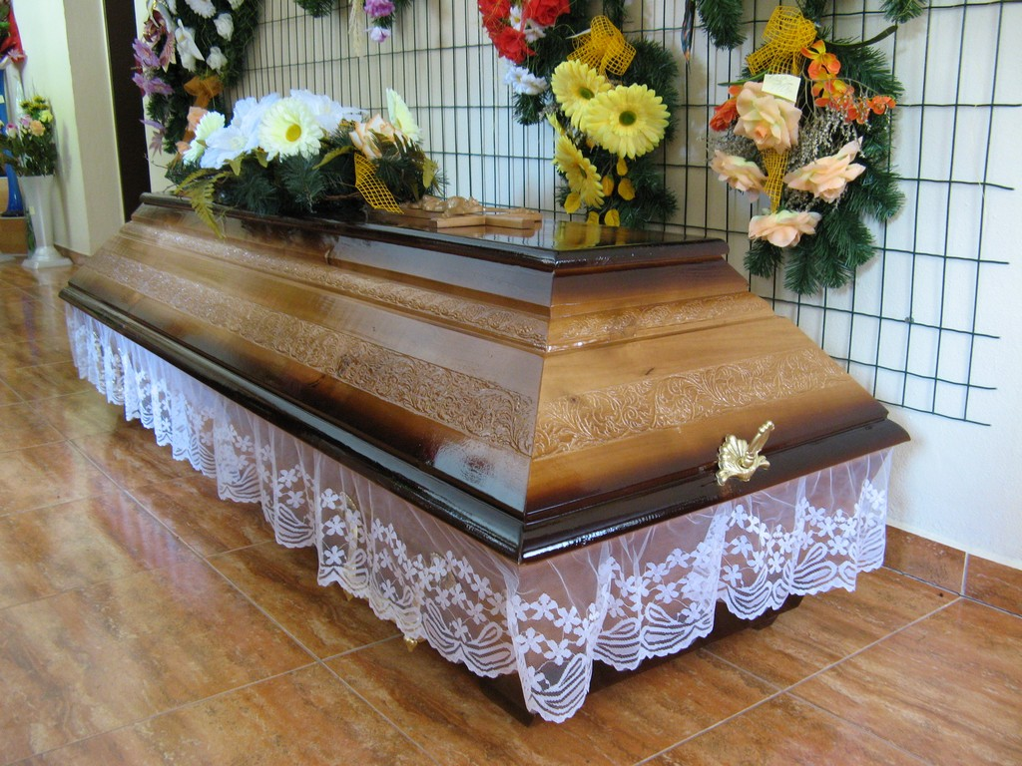
Čo bude po smrti?

Slide 13
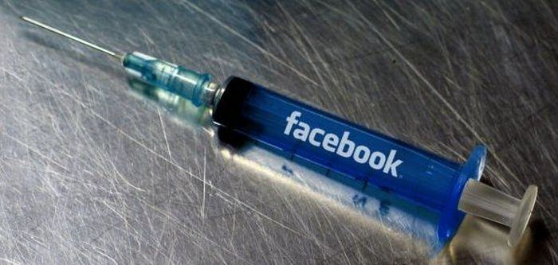
závislosti
Ničia náš život

Slide 14
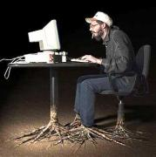
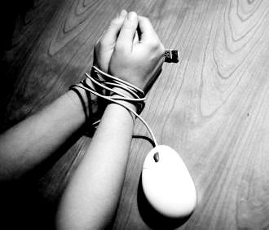
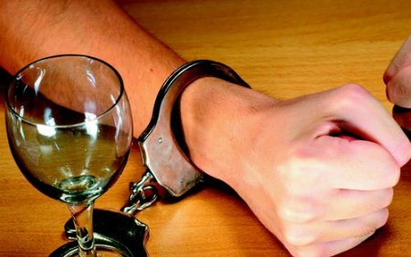
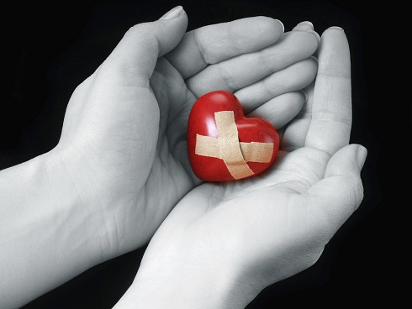
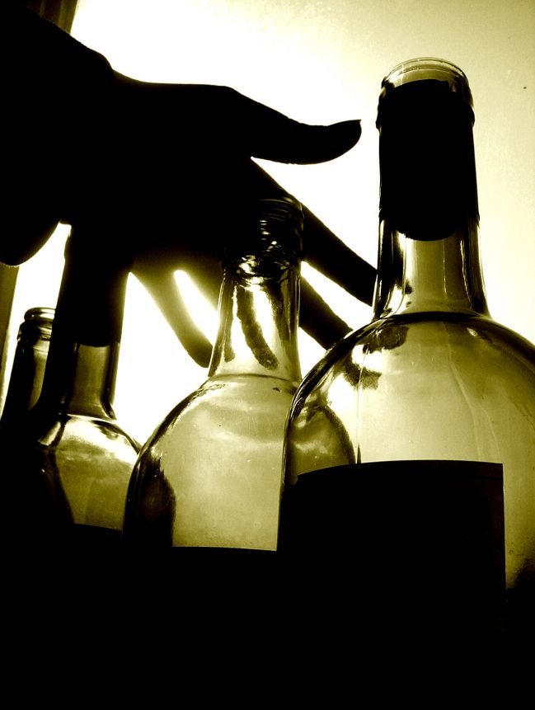
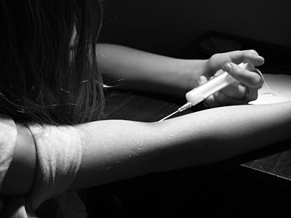

Slide 15
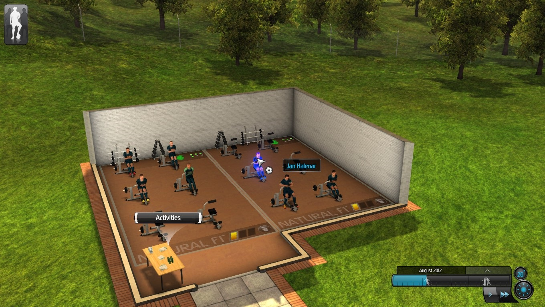
závislosti
Alkohol
Cigarety
Drogy
Lieky
Hra na automatoch
Závislosť na PC

Slide 16
Nezabiješ!
Máme sa Pána Boha báť a Ho milovať, aby sme svojmu blížnemu na živote neškodili a bolesť mu nespôsobili, ale aby sme mu pomáhali a podporovali ho vo všetkých telesných potrebách života.
Čo to znamená?

Slide 17
Život je Boží dar

